Slide 1

ÁREA ACADÉMICA: Comunicación TEMA: Elementos de comunicación PROFESOR: L. C. C. Nyxé O. Durán Espinosa PERIODO: enero - junio 2017
TEACHER:
MTE. HEIDI ZAMORA NAVA
SEMESTER:
January – May, 2015

Slide 2
2.1. Elementos Resumen Analiza, identifica y ejemplifica los elementos que implican la comunicación humana. Abstract It analyzes, identifies and exemplifies the elements that involve human communication.

Slide 3


Preguntas detonadoras
¿Cuáles con los elementos que componen el acto comunicativo?

Slide 4
Instrucciones: Completa en el espacio vacío de la tabla el nombre que corresponda a cada elemento de la comunicación.
Unidad (ideas y conceptos) que lleva en sí mismo una dosis de información útil y necesaria. Sirve como enlace entre emisor y receptor. | 2 | Mensaje
Proceso de causa efecto (respuesta) entre la salida y entrada de datos. Difícilmente puede realizarse sin la emisión de un mensaje | 4
Definido como todo aquello que perturbe un acto o proceso de comunicación en cualquier contexto. Se divide en canal y semántico. | 5
Considerados como los conductos a través de los cuales se emite o viaja un mensaje. El ejemplo más básico de este concepto es “el aire”. | 6
Es el encargado de iniciar (y concluir) el proceso de comunicación. Su trabajo es desarrollar o formular contenidos | 1
Su función es decodificar (recibir e interpretar) un mensaje | 3
Sistema de signos, símbolos o tipo de lenguaje que tienen en común el emisor y el receptor para compartir un mensaje. | 7
Según Moles, el sonido, el tacto, el oído y la vista son ejemplos de canales: | 8
Tipo de ruido donde el receptor no logra entender el significado, por lo tanto difícilmente descifrará el mensaje. Un ejemplo claro es cuando no comprendemos la clase de matemáticas. | 9
Acto inherente al hombre que según, David K. Berlo, le ayuda a expresarse y a conocer más de sí mismo, de los demás y del medio que lo rodea. | 10

Slide 5
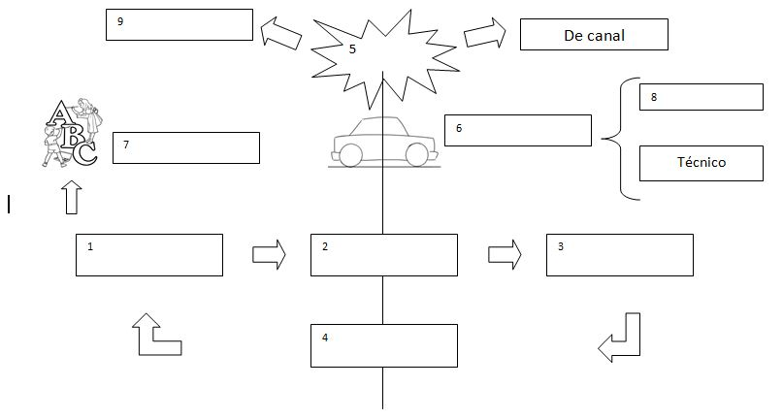
Utiliza el código de la diapositiva anterior para poder completar el esquema básico de la comunicación

Slide 6
Bibliografía
De la Torre Zermeño, F. J., & De la Torre
Hernández, F. (2011). Taller de análisis de la
comunicación 1 y 2. México: McGraw-Hill.
González Alonso , C. (2010). Principios básicos de
la comunicación . México: Trillas.

